Slide 1
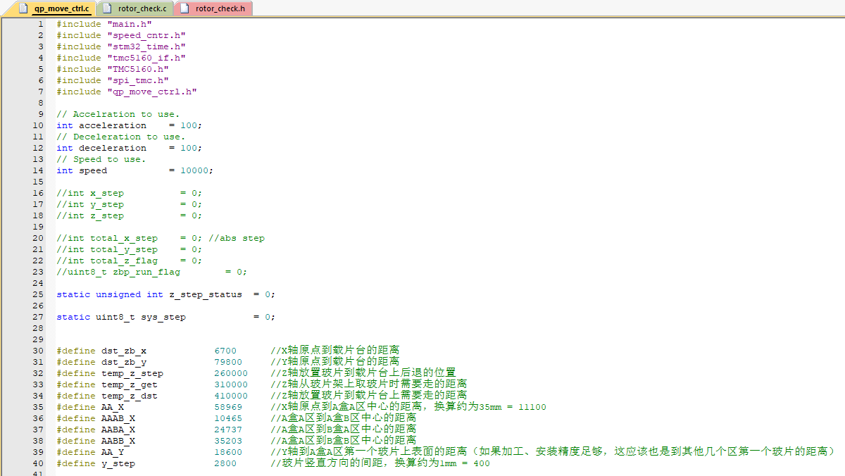
修改qp_move_ctrl.c文件中第30~40行的变量即可
使用软件：Keil uVersion5

Slide 2
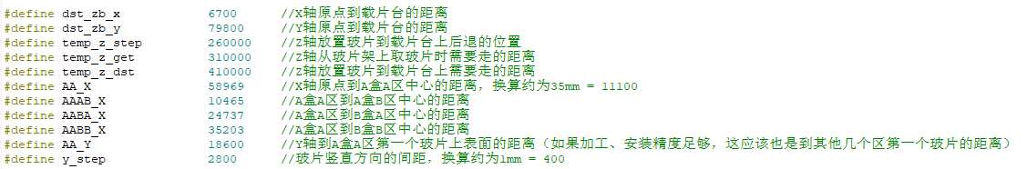
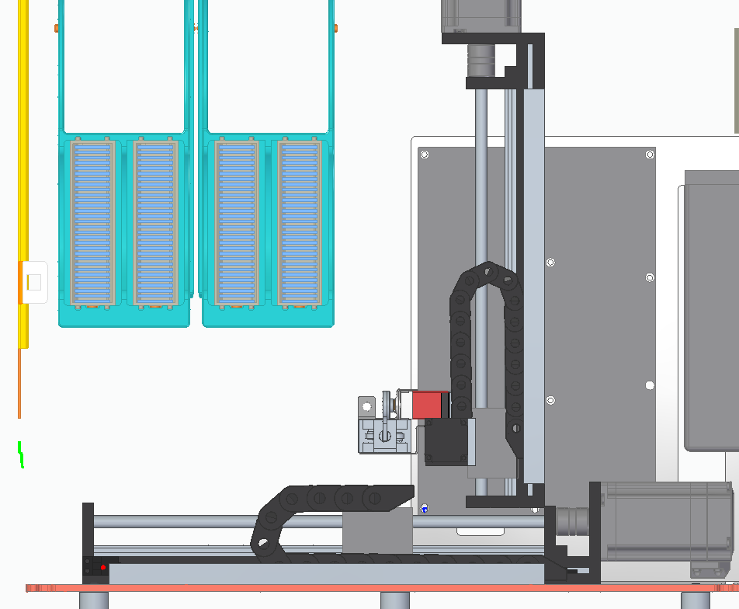
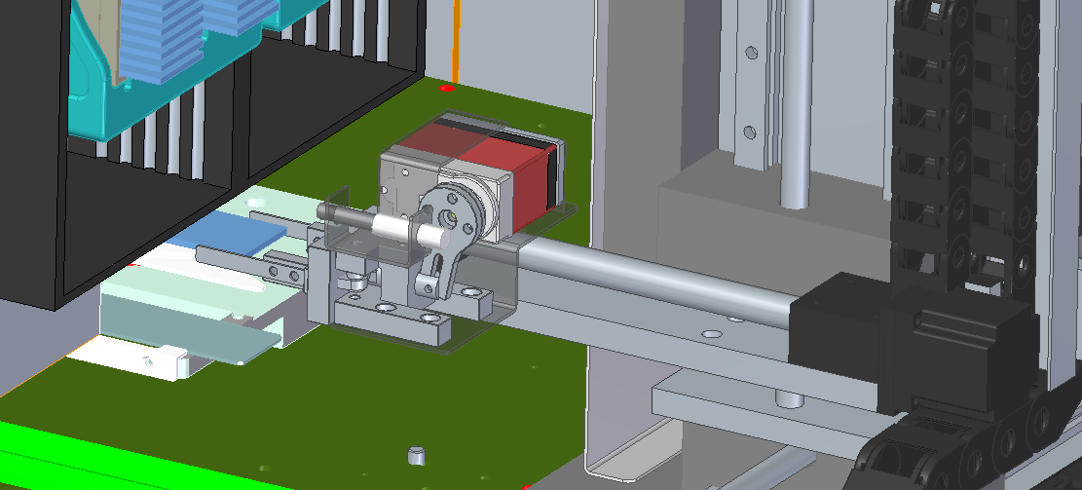
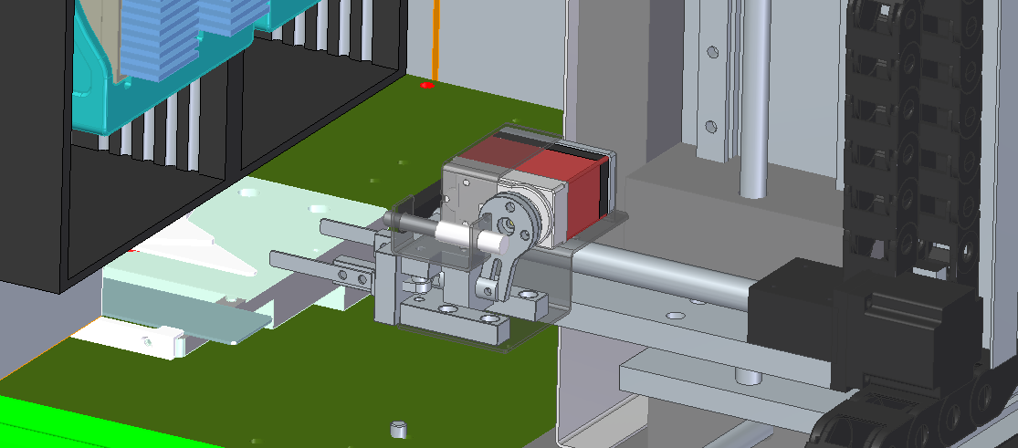
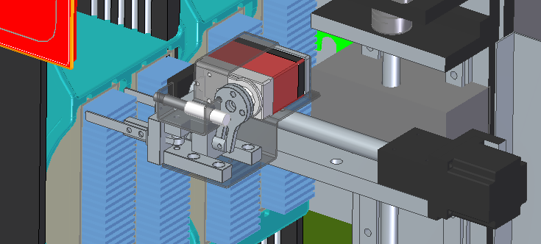
载片台的位置坐标，应该不用更改
Z轴（夹爪）3个状态位置，绝对坐标
玻片盒的X、Y轴距离，相对位置
X
AA_Y: 18600
temp_z_dst: 410000
y_step: 2800
放置玻片到载波台要走的距离
temp_z_step: 260000
AAAB_X: 10465
Y
放置玻片到载波台后退距离
AABA_X: 24737
AABB_X: 35203
AA_X: 58969
temp_z_get: 310000
从玻片架取玻片走距离

